Slide 1
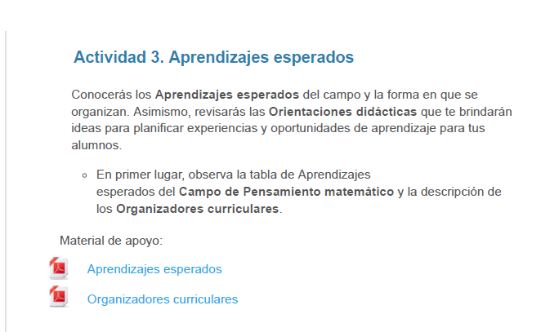

Slide 2
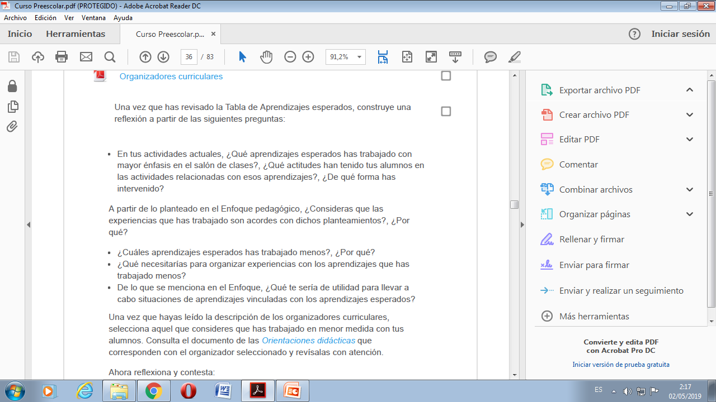

Slide 3
Aprendizajes esperados más trabajados:
Resuelve problemas a través del conteo y con acciones sobre las colecciones.
Relaciona el número de elementos de una colección con la sucesión numérica escrita, del 1 al 30.
Identifica algunos usos de los números en la vida cotidiana y entiende qué significan
Aprendizajes esperados menos trabajados:
Ubica objetos y lugares cuya ubicación desconoce, a través de la interpretación de relaciones espaciales y puntos de referencia.
Identifica la longitud de varios objetos a través de la comparación directa o mediante el uso de un intermediario.
Mide objetos o distancias mediante el uso de unidades no convencionales.
Dentro de mi planeación no tengo tanta libertad porque la educadora me da la aprendizajes esperados a trabajar., sin embargo, lógicamente me brinda los que siguen siendo un área de oportunidad para el grupo.
En ocasiones se genera desorden porque es la primera vez que manipulan cintas de medir, balanzas entre otros materiales , pero si lo siguen manejando, en la próxima actividad hay más control.
Las actitudes son positivas pero los resultados no siempre son los esperados ya que, a veces, como practicante considero que ciertas actividades serán “fáciles” pero terminan tardando más de lo debido, o viceversa, con algunas actividades que pienso serán de mayor dificultad y cumplen la consigna muy rápido.

